Slide 1
ΑΝΑΛΥΣΗ ΚΙΝΗΣΗΣ ΚΑΙ ΑΡΘΡΩΣΕΙΣ
Δημήτριος Ι. Φωτιάδης
Καθηγητής Βιοϊατρικής Τεχνολογίας
fotiadis@uoi.gr
Πανεπιστήμιο Ιωαννίνων
Τμήμα Μηχανικών Επιστήμης Υλικών

Slide 2
Θεματικές ενότητες
Θεωρία ελαστικότητας
Αρθρώσεις ανθρώπινου σώματος:
Άρθρωση αστραγάλου
Άρθρωση γόνατος
Άρθρωση ισχίου
Άρθρωση ώμου
Άρθρωση αγκώνα
Άρθρωση καρπού
Κίνηση αρθρώσεων
Ανάλυση βάδισης

Slide 3
Ιξωδοελαστικότητα
Εκτός από τα υλικά που θεωρούνται ως στερεά με γραμμική συμπεριφορά υπακούοντας στο νόμο του Hooke, υπάρχει μια κατηγορία υλικών που η συμπεριφορά τους εξαρτάται από το πόσο γρήγορα εφαρμόζεται φόρτιση ή αποφόρτιση.
Για παράδειγμα, τέτοια υλικά είναι τα πολυμερή, τα πλαστικά, όλα σχεδόν τα βιολογικά υλικά και τα μέταλλα σε υψηλές θερμοκρασίες.
Η χρονο-εξαρτώμενη συμπεριφορά των υλικών είναι το αντικείμενο μελέτης της ιξωδοελαστικότητας.
Όπως φανερώνουν τα συνθετικά της λέξης, ιξωδοελαστικό είναι ένα υλικό που έχει ιδιότητες τόσο ρευστού (ιξώδες) όσο και στερεού σώματος (ελαστικότητα).

Slide 4
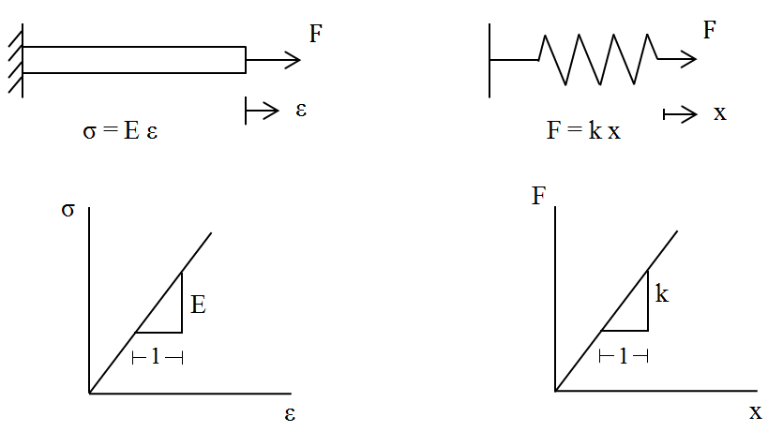
Ιξωδοελαστικότητα
Στα ιξωδοελαστικά υλικά το διάγραμμα τάσης-παραμόρφωσης δεν είναι μοναδικό, αλλά εξαρτάται από το ρυθμό παραμόρφωσής του.
Η σχέση τάσης-παραμόρφωσης έχει τη μορφή:
Η ελαστική συμπεριφορά μπορεί να προσομοιωθεί με τη συμπεριφορά του γραμμικού ελαστικού ελατηρίου:
$\text{σ} \text{=} \text{σ}\text{(}\text{ε}\text{, }\dot{\text{ε}}$,...),
όπου $\dot{\text{ε}} \text{=}\frac{\text{dε}}{\text{dt}}$
Όπου k η ελαστική σταθερά του ελατηρίου.

Slide 5
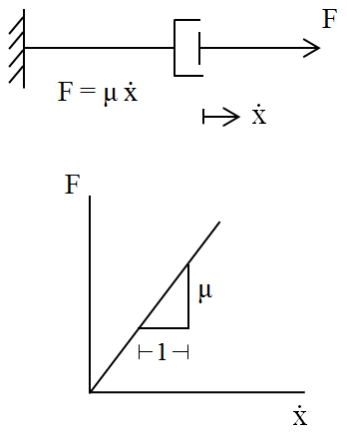
Ιξωδοελαστικότητα
Ρευστά που υπόκεινται στην επίδραση εξωτερικών φορτίων παραμορφώνονται συνεχώς (ρέουν).
Αν η αναλογία μεταξύ τάσεων και ρυθμού παραμόρφωσης σε ένα ρευστό είναι γραμμική, το ρευστό λέγεται γραμμικό ιξώδες ή Νευτώνειο ρευστό (Newtonian fluid).
Το μηχανικό ανάλογο Νευτώνειου ρευστού είναι ο μηχανισμός σύριγγας, με μ να είναι ο συντελεστής ιξώδους (coefficient of viscosity):

Slide 6
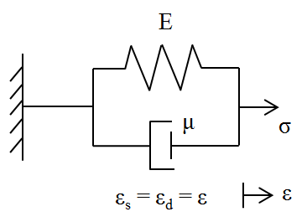
Ιξωδοελαστικότητα
Συνδυάζοντας τα δύο μηχανικά ανάλογα ρευστών και ελαστικών υλικών, προτάθηκαν μοντέλα εξομοίωσης της συμπεριφοράς ιξωδοελαστικών υλικών.
Μοντέλο Kelvin-Voight
Το διάγραμμα με το μηχανικό ανάλογο για το μοντέλο φαίνεται στο παρακάτω σχήμα:
Η ολική τάση (σ) που εφαρμόζεται ισούται με το άθροισμα των επιμέρους συστημάτων ($\text{σ}\text{ =}{ \text{σ}}_{\text{s}}\text{+}{\text{σ}}_{\text{d}}$), ενώ η παραμόρφωση (ε) είναι η ίδια τόσο στο ελατήριο όσο και στη σύρριγγα ($ε \text{=}{ \text{ε}}_{\text{s}}\text{ =}{ \text{ε}}_{\text{d}}$).

Slide 7
Ιξωδοελαστικότητα
Μοντέλο Kelvin-Voight
Θεωρώντας ότι:
Η εξίσωση ολικής τάσης για το σύστημα είναι:
$${\text{σ}}_{s} \text{=} \text{Ε} {\text{ε}}_{s}$$
και ${\text{σ}}_{d} \text{=} \text{μ} \dot{{\text{ε}}_{d}}$
$$\text{σ} \text{=} \text{Ε} \text{ε}\text{ + }\text{μ}\frac{\text{dε}}{\text{dt} }$$

Slide 8
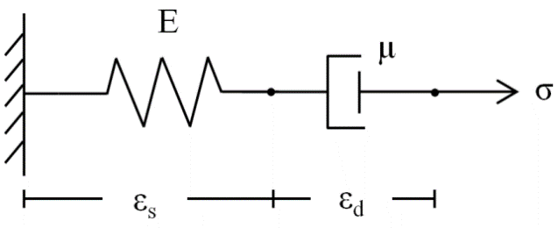
Ιξωδοελαστικότητα
Μοντέλο Maxwell
Το διάγραμμα με το μηχανικό ανάλογο για αυτό το μοντέλο φαίνεται στο παρακάτω σχήμα:
Η ολική τάση (σ) ισούται με αυτή των επιμέρους συστημάτων:
Η ολική παραμόρφωση (ε) ισούται με το άθροισμα των επιμέρους συστημάτων:
$$\text{σ}\text{ =}{ \text{σ}}_{s}\text{ = }{\text{σ}}_{d}$$
$$\dot{\text{ε}}={\dot{\text{ε}}}_{s} \text{+} {\dot{\text{ε}}}_{d}$$

Slide 9
Ιξωδοελαστικότητα
Μοντέλο Maxwell
Θεωρώντας ότι:
η διαφορική εξίσωση που περιγράφει τη παραμόρφωση του μοντέλου:
γίνεται:
$$\text{σ}\text{ = }\text{Ε} {\text{ε}}_{\text{s}} \overset{⇒}{} {\dot{\text{ε}}}_{\text{s}}=\frac{\dot{\text{σ}}}{\text{Ε}}$$
και $\text{σ}\text{ = }\text{μ} {\dot{\text{ε}}}_{d} \overset{⇒}{} {\dot{\text{ε}}}_{d}=\frac{\dot{\text{σ}}}{\text{μ}}$
$$\dot{\text{ε}}={\dot{\text{ε}}}_{s} \text{+} {\dot{\text{ε}}}_{d}$$
$$\text{Εμ}\dot{\text{ε}}=\dot{\text{σ}} \text{μ} \text{+} \text{Ε} \text{σ}$$

Slide 10
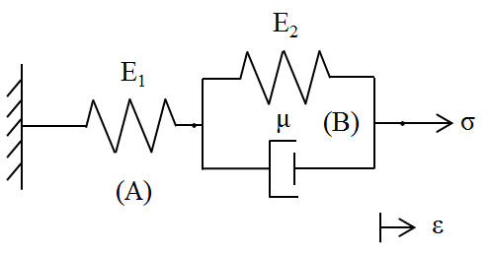
Ιξωδοελαστικότητα
Τα μοντέλα των Kelvin-Voight και Maxwell δεν εκφράζουν τη συμπεριφορά κάποιου γνωστού υλικού, αλλά μπορούν να αξιοποιηθούν για την κατασκευή πιο πολύπλοκων μοντέλων.
Για παράδειγμα, το παρακάτω μοντέλο 3 στοιχείων χρησιμοποιείται στην εμβιομηχανική για τη μελέτη της συμπεριφοράς του ιστού του κολλαγόνου:
Αν και απλό, το μοντέλο δίνει μια σαφή εικόνα για τα φαινόμενα του ερπυσμού (creep) και χαλάρωσης της τάσης (stress relaxation).
$({\text{Ε}}_{1}\text{+}{\text{Ε}}_{2}\text{)}\text{σ} \text{+} \text{μ} \text{d}\text{σ}\text{/}\text{dt} \text{=} {\text{E}}_{1}{\text{E}}_{2}$ε$\text{+} \text{μ}{\text{E}}_{1}\text{d}\text{ε}\text{/}\text{dt}$

Slide 11
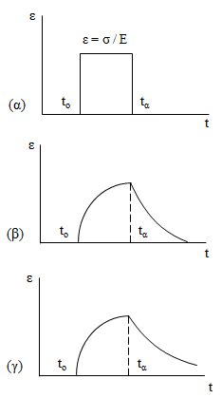
Ιξωδοελαστικότητα
Το φαινόμενο του ερπυσμού φαίνεται από τη συμπεριφορά ενός ελαστικού και ενός ιξωδοελαστικού υλικού υπό σταθερή τάση σ.
Ένα γραμμικά ελαστικό υλικό (α) παίρνει στιγμιαία την παραμόρφωση (ε=σ/Ε) στο ${\text{t}}_{0}$ και αποφορτίζεται επίσης στιγμιαία στο χρόνο ${\text{t}}_{α}$.
Υπό τις ίδιες συνθήκες, ένα ιξωδοελαστικό υλικό (β), ανταποκρίνεται παραμορφούμενο σταδιακά μεταξύ ${\text{t}}_{0}$-${\text{t}}_{α}$ και αποφορτίζεται επίσης σταδιακά μετά το ${\text{t}}_{\text{α}}\text{.}$
Για στερεό ιξωδοελαστικό υλικό η αποφόρτιση είναι πλήρης (β), ενώ για ρευστό υπάρχει πάντα μόνιμη παραμένουσα παραμόρφωση (γ).

Slide 12
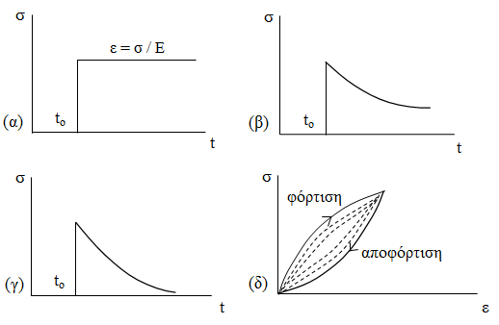
Ιξωδοελαστικότητα
Τα ιξωδοελαστικά υλικά επειδή έχουν χρονοεξαρτημένη συμπεριφορά παρουσιάζουν μνήμη, δηλαδή θυμούνται το ιστορικό φόρτισης και παραμόρφωσής τους και συμπεριφέρονται ανάλογα.
Τα υλικά αυτά εμφανίζουν βρόχο υστέρησης (hysteresis loop), με αποτέλεσμα οι γραμμές φόρτισης και αποφόρτισης να μην συμπίπτουν:
Η φόρτιση και η αποφόρτιση οδηγεί σε αύξηση της θερμοκρασία του υλικού.

Slide 13
Ιξωδοελαστικότητα
Ο βασικός στόχος της εμβιομηχανικής είναι ο προσδιορισμός των μηχανικών ιδιοτήτων των βιολογικών ιστών για να περιγραφεί και να μελετηθεί η συμπεριφορά τους με αρχές και μεθόδους της μηχανικής.
Η δυσκολία για το σκοπό αυτό έγκειται στο ότι οι ζωντανοί ιστοί διαφέρουν ριζικά από τα συνήθη υλικά καθώς αυτό-προσαρμόζονται στις συνθήκες καταπόνησης, αυτο-θεραπεύονται σε φθορές και οι μηχανικές τους ιδιότητές μεταβάλλονται με την ηλικία.
Οι βιολογικοί ιστοί εμφανίζουν συνήθως ανισοτροπία, ανομοιογένεια και ιξωδοελαστική συμπεριφορά.
Η πολυπλοκότητα έχει ως αποτέλεσμα οι μηχανικές ιδιότητές τους να μελετώνται μέσω προσεγγίσεων.

Slide 14
Αρθρώσεις
Ανάλογα με την κινητικότητα και το είδος του ιστού που παρεμβάλλεται, οι αρθρώσεις ταξινομούνται σε:
Συναρθρώσεις, τα άκρα των οστών ενώνονται με λεπτές στρώσεις του ινώδους περιοστέου (π.χ. ραφές του κρανίου). Η κίνηση στις αρθρώσεις αυτές είναι ανεπιθύμητη και με την ηλικία εξαφανίζονται (ακίνητες αρθρώσεις).
Αμφιαρθρώσεις, χαρακτηρίζονται από ινοχονδρώδη συνένωση με περιορισμένη κίνηση (π.χ. οι μεσοσπονδύλιοι δίσκοι).
Διαρθρώσεις, συνηθέστερος τύπος άρθρωσης που επιτρέπει ελεύθερη κίνηση (π.χ. άρθρωση ώμου).

Slide 15
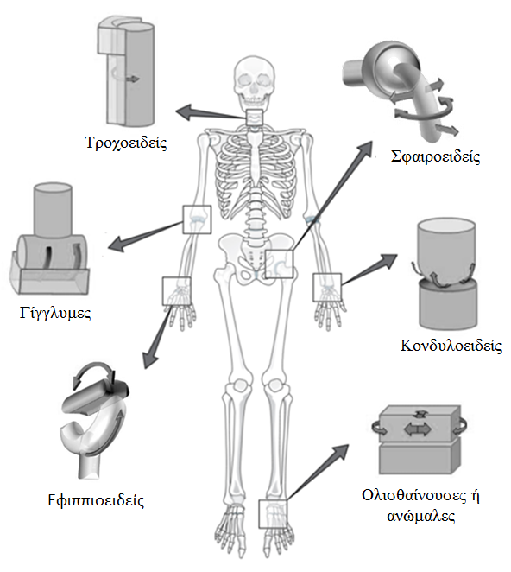
Διαρθρώσεις
Ανάλογα με τις διαφορές των αρθρικών επιφανειών και τους βαθμούς ελευθερίας σε περιστροφή, οι διαρθρώσεις κατηγοριοποιούνται περεταίρω σε:
Ολισθαίνουσες ή ανώμαλες (gliding or irregular).
Γίγγλυμες (hinge).
Τροχοειδείς (pivot).
Κονδυλοειδείς (condyloid).
Εφιππιοειδείς (saddle).
Σφαιροειδείς (ball and socket).

Slide 16
Διαρθρώσεις
Ολισθαίνουσες ή ανώμαλες
Πρόκειται για αρθρώσεις που επιτρέπουν περιορισμένες κινήσεις ολίσθησης και έχουν ακανόνιστο σχήμα.
Αποτελούνται από δύο επίπεδες επιφάνειες που ολισθαίνουν μεταξύ τους και επιτρέπουν επίπεδη κίνηση και ελάχιστη περιστροφή.
Ολισθαίνουσες αρθρώσεις είναι οι μεσοκαρπικές αρθρώσεις του χεριού και οι μεσοταρσικές αρθρώσεις του ποδιού.

Slide 17
Διαρθρώσεις
Γίγγλυμες
Είναι αρθρώσεις στις οποίες η κοίλη επιφάνεια ενός οστού ολισθαίνει μερικώς γύρω από την κυρτή επιφάνεια ενός άλλου οστού.
Γίγγλυμες αρθρώσεις είναι του αγκώνα, του αστραγάλου και οι μεσοφαλαγγικές αρθρώσεις των δαχτύλων.

Slide 18
Διαρθρώσεις
Τροχοειδείς
Είναι μονοαξονικές αρθρώσεις στις οποίες ένα οστό περιστρέφεται γύρω από ένα άλλο γύρω από τον κατακόρυφο άξονα στο οριζόντιο επίπεδο.
Αυτό μπορεί να συνεπάγεται την ένωση των οστών στο ένα άκρο, με το ένα να περιστρέφεται γύρω από ένα πάσσαλο (peg-like pivot) που μοιάζει με στροφέα στο άλλο άκρο (π.χ. μεταξύ 1^{ου} και 2^{ου} αυχενικού σπονδύλου).
Ο όρος χρησιμοποιείται επίσης για δύο μακρά οστά που βρίσκονται δίπλα-δίπλα (π.χ. κερκιδωλενικός σύνδεσμος).

Slide 19
Διαρθρώσεις
Κονδυλοειδείς
Είναι αρθρώσεις που επιτρέπουν κάμψη-έκταση και απαγωγή-προσαγωγή και ως εκ τούτου και την περιστροφική κίνηση.
Η μια επιφάνεια έχει ένα μικρό σφαιρικό κοίλωμα και η άλλη ένα μικρό σφαιρικό κύρτωμα.
Αυτές οι αρθρώσεις είναι δυνητικά τριαξονικές αλλά υστερούν όσον αφορά το μυϊκό σύστημα να εκτελέσουν την περιστροφή γύρω από έναν κάθετο άξονα.

Slide 20
Διαρθρώσεις
Εφιππιοειδείς
Όπως και οι κονδυλοειδείς, είναι αρθρώσεις που επιτρέπουν την κίνηση σε δύο επίπεδα (κάμψη - έκταση, απαγωγή - προσαγωγή).
Πρόκειται για διαξονικές αρθρώσεις με μεγαλύτερο εύρος κινήσεων καθώς αποτελούνται από δύο επιφάνειες κυλινδρικού σχήματος.
Εφιππιοειδής άρθρωση είναι η καρπομετακάρπια άρθρωση του αντίχειρα.

Slide 21
Διαρθρώσεις
Σφαιροειδείς
Πρόκειται για τη σφαιροειδή κεφαλή του ενός οστού που εισέρχεται στη κυπελλοειδή κοιλότητα του άλλου
Η μια επιφάνεια είναι ένα μεγάλο σφαιρικό κοίλωμα και η άλλη μεγάλο σφαιρικό κύρτωμα.
Είναι καθαρά τριαξονικές αρθρώσεις που επιτρέπουν τις κινήσεις και στα τρία επίπεδα (κάμψη-έκταση, απαγωγή-προσαγωγή και περιστροφή).
Σφαιροειδής είναι η άρθρωση του ισχίου και του ώμου.

Slide 22
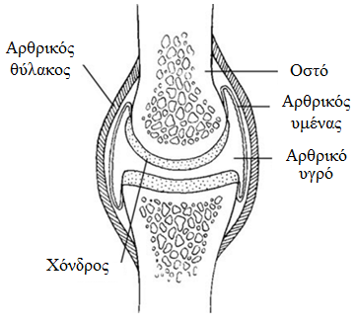
Διαρθρώσεις
Η δομή μιας τυπικής διάρθρωσης φαίνεται στο παρακάτω σχήμα.
Τα άκρα των οστών περιβάλλονται από τον αρθρικό υμένα και τον αρθρικό θύλακα, ενώ οι αρθρικές επιφάνειες καλύπτονται από τον αρθρικό χόνδρο και πληρώνονται με αρθρικό υγρό.

Slide 23
Αρθρικός χόνδρος
Ο αρθρικός χόνδρος αποτελεί βασικό συστατικό των διαρθρώσεων. Η κύρια λειτουργία του είναι να διευκολύνει τη σχετική κίνηση των αρθρώσεων των οστών.
Μειώνει την επίδραση της τριβής και τις καταπονήσεις που ασκούνται στα οστά αυξάνοντας την περιοχή επαφής μεταξύ των επιφανειών των αρθρώσεων.

Slide 24
Αρθρικός χόνδρος
Ο αρθρικός χόνδρος καλύπτει την εσωτερική επιφάνεια των αρθρώσεων και είναι ένα υλικό δύο φάσεων που αποτελείται κατά 75% από νερό και 25% από στερεά οργανικά συστατικά.
Το μεγαλύτερο ποσοστό των στερεών οργανικών συστατικών του χόνδρου είναι ίνες κολλαγόνου και μόρια πρωτεογλυκάνης.

Slide 25
Αρθρικός χόνδρος
Η σύνθεση στερεού-υγρού του χόνδρου τον καθιστά ένα ιξωδοελαστικό υλικό που, κατά τις καθημερινές δραστηριότητες, υπόκειται σε εφελκυστικές, διατμητικές και συμπιεστικές καταπονήσεις.
Οι ίνες κολλαγόνου είναι σχετικά ισχυρές και άκαμπτες. Υπό εφελκυσμό, ο χόνδρος αποκρίνεται αναπροσαρμόζοντας τις ίνες κολλαγόνου που φέρουν τα εφελκυστικά φορτία που εφαρμόζονται στον ιστό.
Η αντοχή και η ακαμψία σε εφελκυσμό εξαρτώνται από την περιεκτικότητα σε κολλαγόνο:
Όσο υψηλότερη η περιεκτικότητα, τόσο μεγαλύτερη είναι και η αντοχή εφελκυσμού της άρθρωσης.

Slide 26
Αρθρικός χόνδρος
Οι διατμητικές τάσεις επί του αρθρικού χόνδρου οφείλονται στις δυνάμεις τριβής κατά τη σχετική κίνηση των επιφανειών της άρθρωσης.
Ο συντελεστής τριβής όμως είναι της τάξης 0,001-0,06, οπότε η τριβή έχει ασήμαντη επίδραση στην προκύπτουσα τάση που επενεργεί στον χόνδρο.
Οι πρωτεογλυκάνες του χόνδρου είναι υπεύθυνες για την παραλαβή των συμπιεστικών καταπονήσεων (π.χ. λόγω βάρους) καθώς είναι ισχυρές σε συμπίεση.

Slide 27
Αρθρικό υγρό
Στις διαρθρώσεις υπάρχει επίσης μικρή ποσότητα αρθρικού υγρού μέσα στον αρθρικό υμένα, το οποίο διευκολύνει την κίνηση των αρθρικών επιφανειών, ενώ παράλληλα παρέχει θρεπτικές ουσίες για τον αρθρικό χόνδρο.
Η ποσότητα αρθρικού υγρού αυξάνεται σε παθολογικές καταστάσεις και είναι συνήθως φλεγμονώδες.

Slide 28
Κίνηση Αρθρώσεων
Με τον όρο σταθερότητα ή ακινησία, περιγράφεται η αντίσταση που προβάλλεται στη μετατόπιση μιας άρθρωσης, ενώ η κινητικότητα ή ευελιξία περιγράφει την ελευθερία κίνησής της.
Σε γενικές γραμμές, η κινητικότητα εξαρτάται από την δομή και τον τύπο των συνδέσμων της άρθρωσης και επηρεάζεται από την κατασκευή του σώματος, την κληρονομικότητα, την ηλικία, το φύλο, τη φυσική κατάσταση και την άσκηση.
Η υπερβολική κινητικότητα μπορεί να είναι χρήσιμη σε καταστάσεις όπου απαιτείται ευελιξία (π.χ. αθλητισμός), αλλά μπορεί να έχει και ιδιαίτερα αρνητική επίδραση στη σταθερότητα, ευνοώντας την εμφάνιση τραυματισμών.

Slide 29
Κίνηση Αρθρώσεων
Για τη μελέτη και περιγραφή της κίνησης των αρθρώσεων χρησιμοποιούνται δύο βασικοί όροι:
Το στιγμιαίο κέντρο περιστροφής, ορίζεται ως το σημείο μηδενικής ταχύτητας κατά την κίνηση της άρθρωσης.
Το κέντρο καμπυλότητας, ορίζεται ως το γεωμετρικό κέντρο της επιφάνειας της άρθρωσης και χρησιμοποιείται για τον προσδιορισμό της ανατομίας των αρθρώσεων.
Η θέση του στιγμιαίου κέντρου περιστροφής εξαρτάται από τον τύπο της άρθρωσης και μπορεί έχουν αναπτυχθεί πειραματικές μέθοδοι για τον ακριβή προσδιορισμό του.

Slide 30
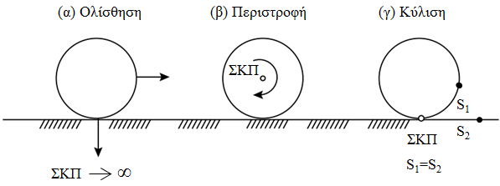
Κίνηση Αρθρώσεων
Για τη μελέτη της επίπεδης κίνησης μιας αρθρικής επιφάνειας χρησιμοποιούνται οι όροι της ολίσθησης, της κύλισης και της περιστροφής.
Ολίσθηση
Η ολίσθηση (α) ορίζεται ως η μετατόπιση ενός κινούμενου τμήματος ως προς μια σταθερή επιφάνεια.
Το σημείο επαφής του κινούμενου τμήματος δεν αλλάζει, ενώ το σημείο επαφής του σταθερού τμήματος μεταβάλλεται συνεχώς.

Slide 31
Κίνηση Αρθρώσεων
Για τη μελέτη της επίπεδης κίνησης μιας αρθρικής επιφάνειας χρησιμοποιούνται οι όροι της ολίσθησης, της κύλισης και της περιστροφής.
Ολίσθηση
Αν η επιφάνεια του σταθερού τμήματος είναι επίπεδη το στιγμιαίο κέντρο περιστροφής βρίσκεται στο άπειρο.
Αν η επιφάνεια δεν είναι επίπεδη, το στιγμιαίο κέντρο περιστροφής βρίσκεται στο κέντρο καμπυλότητας της σταθερής επιφάνειας.

Slide 32
Κίνηση Αρθρώσεων
Για τη μελέτη της επίπεδης κίνησης μιας αρθρικής επιφάνειας χρησιμοποιούνται οι όροι της ολίσθησης, της κύλισης και της περιστροφής.
Περιστροφή
Η κίνηση της περιστροφής (β) είναι το ακριβώς αντίθετο της ολίσθησης.
Το κινούμενο τμήμα περιστρέφεται και αλλάζει συνέχεια το σημείο επαφής του, ενώ το σημείο επαφής για τη σταθερή επιφάνεια δεν αλλάζει.

Slide 33
Κίνηση Αρθρώσεων
Για τη μελέτη της επίπεδης κίνησης μιας αρθρικής επιφάνειας χρησιμοποιούνται οι όροι της ολίσθησης, της κύλισης και της περιστροφής.
Περιστροφή
Το στιγμιαίο κέντρο περιστροφής βρίσκεται στο κέντρο καμπυλότητας του σώματος το οποίο υφίσταται καθαρή περιστροφή.

Slide 34
Κίνηση Αρθρώσεων
Για τη μελέτη της επίπεδης κίνησης μιας αρθρικής επιφάνειας χρησιμοποιούνται οι όροι της ολίσθησης, της κύλισης και της περιστροφής.
Κύλιση
Η κύλιση λαμβάνει χώρα μεταξύ κινουμένου και σταθερού τμήματος, όπου τα σημεία επαφής σε κάθε επιφάνεια αλλάζουν συνεχώς.
Τα μήκη τόξου επαφής στο κινούμενο και στο σταθερό τμήμα είναι ίσα (S₁ = S₂).

Slide 35
Κίνηση Αρθρώσεων
H ανθρώπινη κίνηση μπορεί να αναλυθεί σε δύο ξεχωριστές κατηγορίες:
την κίνηση των τμημάτων των άκρων, που μεταξύ τους συνδέονται με αρθρώσεις,
τη λεπτομερή ανάλυση της κίνησης της επιφάνειας κάθε άρθρωσης.
Η μελέτη της δομής και της κίνησης συνδέσμων-αρθρώσεων είναι ιδιαίτερα σημαντική για:
τον σχεδιασμό προσθετικών συσκευών για την αποκατάσταση των κινητικών λειτουργιών,
την αξιολόγηση της φθοράς, της σταθερότητας και της εκφύλισής τους,
τη σωστή διάγνωση και χειρουργική αντιμετώπιση των παθήσεων των αρθρώσεων.

Slide 36
Άρθρωση του αστραγάλου
O αστράγαλος αποτελεί τον κινητικό σύνδεσμο που επιτρέπει στο κάτω άκρο του ποδιού να αλληλεπιδρά με το έδαφος, μια βασική προϋπόθεση για τη βάδιση και άλλες δραστηριότητες της καθημερινής ζωής.
Η άρθρωση του αστραγάλου αποτελείται από δύο μέρη:
την αστραγαλοκνημική ή ποδοκνημική άρθρωση, σχηματίζεται από την άρθρωση της κνήμης και την περόνης με την τροχιλία του αστραγάλου.
την αστραγαλοπτερνική άρθρωση, σχηματίζεται από την άρθρωση του αστραγάλου με την πτέρνα.

Slide 37
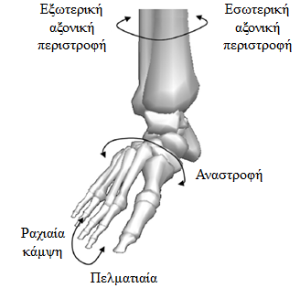
Άρθρωση του αστραγάλου
Οι βασικοί τύποι κίνησης που επιτρέπονται στην άρθρωση του αστραγάλου είναι:
Η πελματιαία και ραχιαία κάμψη (plantar, dorsiflexion), που πραγματοποιούνται στο οβελιαίο επίπεδο.
Η απαγωγή και προσαγωγή (ab-/adduction) που πραγματοποιούνται στο εγκάρσιο επίπεδο.
Η αναστροφή (eversion/inversion), που πραγματοποιείται στο μετωπιαίο επίπεδο.

Slide 38
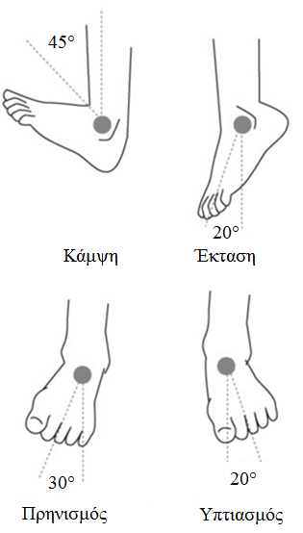
Άρθρωση του αστραγάλου
Ο συνδυασμός των παραπάνω κινήσεων στην αστραγαλοπτερνική και την αστραγαλοκνημική άρθρωση έχει ως αποτέλεσμα τις κινήσεις υπτιασμού (supination) και πρηνισμού (pronation).
Αμφότεροι καθορίζουν τη θέση της πελματιαίας επιφάνειας του ποδιού υπό τον αστράγαλο.
Σε υπτιασμό εμφανίζεται συνδυασμός κάμψης του πέλματος με αναστροφή και προσαγωγή που επιτρέπει την κίνηση προς τα έσω.
Σε πρηνισμό εμφανίζεται συνδυασμός ραχιαίας κάμψης με αναστροφή και απαγωγή που επιτρέπει την πλευρική κίνηση.

Slide 39
Άρθρωση του αστραγάλου
Ο αστράγαλος υπόκειται σε καταπόνηση περίπου 5 φορές το σωματικό βάρος σε κανονικό βάδισμα και μέχρι 13 φορές το σωματικό βάρος κατά τη διάρκεια δραστηριοτήτων όπως το τρέξιμο.
Πειραματικές μελέτες έχουν δείξει ότι περίπου το 83% του φορτίου μεταδίδεται μέσω της αστραγαλοκνημικής άρθρωσης ενώ το υπόλοιπο 17% μέσω της περόνης.
Παρά τα υψηλά φορτία που δέχεται ο αστράγαλος, η περιοχή στην οποία κατανέμεται η φόρτιση είναι μεγάλη (11-13 cm²) και η δομή των οστών και των συνδέσμων επιτρέπει την κίνηση με υψηλό βαθμό σταθερότητας.

Slide 40
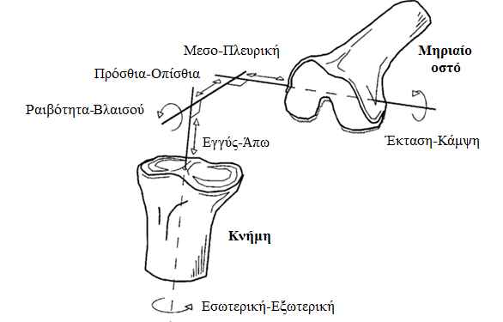
Άρθρωση του γονάτου
Το γόνατο είναι η ενδιάμεση άρθρωση των κάτω άκρων του σώματος που συνδέει την κνήμη με το μηριαίο οστό.
Είναι η μεγαλύτερη και πιο σύνθετη άρθρωση του σώματος και αποτελείται από δύο επιμέρους τμήματα: την μηροκνημιαία άρθρωση και την επιγονατιδομηριαία άρθρωση.

Slide 41
Άρθρωση του γονάτου
Το σχήμα των αρθρικών επιφανειών της κνήμης και του μηρού πρέπει να επιτρέπει την κίνηση όταν αυτές έρχονται σε επαφή μεταξύ τους.
Ο μηχανισμός της κίνησης μεταξύ του μηρού και της κνήμης είναι συνδυασμός κύλισης και ολίσθησης.
Η επιγονατιδομηριαία περιοχή επαφής είναι μικρότερη από την μηροκνημιαία περιοχή επαφής.

Slide 42
Άρθρωση του γονάτου
Ο όρος ραιβότητα αναφέρεται στο γόνατο όταν η κνήμη σχηματίζει με το μηρό γωνία ανοικτή προς τα έσω ώστε όταν τα έσω σφυρά έρχονται σε επαφή, τα γόνατα να απέχουν μεταξύ τους.
Αντίστοιχα, βλαισό ονομάζεται το γόνατο όταν η γωνία είναι ανοικτή προς τα έξω οπότε όταν τα γόνατα εφάπτονται τα σφυρά να απέχουν μεταξύ τους.
Ραιβό γόνατο δημιουργεί συχνά η οστεοαρθρίτιδα ενώ βλαισό η ρευματοειδής αρθρίτιδα.

Slide 43
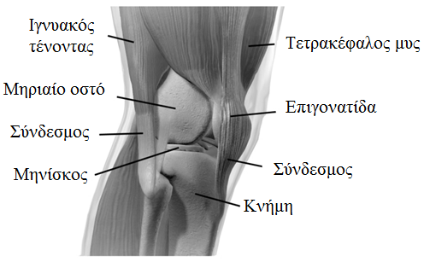
Άρθρωση του γονάτου
Καθώς η άρθρωση κινείται από έκταση σε κάμψη, έχουμε κίνηση της περιοχής επαφής προς την επιφάνεια της επιγονατίδας. Όσο αυξάνεται η κάμψη, η επιφάνεια επαφής γίνεται μεγαλύτερη.
Στις 90° κάμψη του γόνατος, η επιφάνεια επαφής φτάνει στο ανώτερο επίπεδο της επιγονατίδας.
Με την κάμψη, η επιγονατίδα πραγματοποιεί κίνηση κύλισης-ολίσθησης κατά μήκος της επιφάνειας της άρθρωσης του μηριαίου οστού.

Slide 44
Άρθρωση του γονάτου
Σε όλο το εύρος της κάμψης, η κίνηση ολίσθησης είναι δεξιόστροφη, ενώ η κατεύθυνση της κίνησης της κύλισης είναι αριστερόστροφη μεταξύ 0° και 90° και δεξιόστροφη μεταξύ 90° και 120°.
Μεταξύ 80° και 90° κάμψη του γόνατος, η κυλιόμενη κίνηση της αρθρικής επιφάνειας έρχεται σε στασιμότητα και στη συνέχεια αλλάζει κατεύθυνση.
Η μέση ολίσθηση της επιγονατίδας είναι κατά προσέγγιση 6.5 mm ανά 10° κάμψης μεταξύ 0-80° και 4.5 mm ανά 10° κάμψης μεταξύ 80-120°.

Slide 45
Άρθρωση του γονάτου
Στο σχήμα παρουσιάζεται η άρθρωση σε έκταση και εσωτερική περιστροφή.
Το γόνατο έχει μεγάλη σταθερότητα σε έκταση για να μπορεί να δέχεται τις μεγάλες καταπιέσεις από το βάρος του σώματος.
Η εσωτερική περιστροφή φθάνει στο μέγιστο βαθμό όταν περιστρέφεται επίσης και η άρθρωση του ισχίου μαζί με το γόνατο.

Slide 46
Άρθρωση του γονάτου
Η άρθρωση του γόνατος προορίζεται να φέρει μεγάλα φορτία και για το λόγο αυτό είναι τρωτή σε τραυματισμούς.
Η φόρτιση που δέχεται ο τένοντας της επιγονατίδας υπό φυσιολογικές συνθήκες είναι μεταξύ 4,7-6,9 φορές το σωματικό βάρος.
Ο επιγονατιδομηριαίος σύνδεσμος υπό συνθήκες άσκησης σε έναν δρομέα δέχεται συμπιεστικές δυνάμεις 7-11,1 φορές το σωματικό του βάρος.
Οι καταλήξεις των οστών προστατεύονται από τον αρθρικό χόνδρο, ο οποίος απορροφά τους κραδασμούς και κατανέμει ομοιόμορφα τις φορτίσεις που δέχεται η άρθρωση.

Slide 47
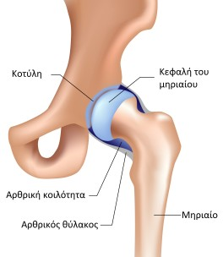
Άρθρωση του ισχίου
Η άρθρωση του ισχίου αποτελείται από δύο κύρια οστά, την κεφαλή του μηριαίου οστού και την κοτύλη της λεκάνης. Σε φυσιολογικό ισχίο, το κέντρο της μηριαίας κεφαλής συμπίπτει με το κέντρο της κοτύλης.
Είναι σφαιροειδής τύπου άκαμπτη διάρθρωση (ball and socket joint) και για αυτό το λόγο αποτελεί μία από τις πιο σταθερές αρθρώσεις του σώματος.

Slide 48
Άρθρωση του ισχίου
Οι επιφάνειες και των δύο οστών είναι επικαλυμμένες με αρθρικό χόνδρο που εισάγει μια ολισθηρή επιφάνεια και συνδυαστικά με το αρθρικό υγρό, μειώνει τις τριβές και προστατεύει τα οστά της άρθρωσης από φθορές.
Η άρθρωση του ισχίου σταθεροποιείται από συνδέσμους και τένοντες και μπορεί να κινηθεί στους τρεις άξονες χάρη σε πολλαπλούς μύες.

Slide 49
Άρθρωση του ισχίου
Η μηριαία κεφαλή υποστηρίζεται από το λαιμό (αυχένα) του μηριαίου οστού. Ο άξονας του μηριαίου λαιμού είναι λοξά ρυθμισμένος και κινείται έσω και εμπρός (γωνία λαιμού-άξονα). Στους ενήλικες η γωνία αυτή είναι περίπου 130°.
Ο μηριαίος λαιμός σχηματίζει μία οξεία γωνία με τον εγκάρσιο άξονα των μηριαίων κονδύλων (γωνία πρόσθιας απόκλισης), και σε ενήλικες προσεγγίζει τις 7,5°.

Slide 50
Άρθρωση του ισχίου
Κάμψη πραγματοποιείται με το γόνατο λυγισμένο ή σε στιγμιαία κίνηση (π.χ. λάκτισμα).
Κάμψη με το γόνατο σε ευθεία γραμμή είναι πολύ δύσκολο να πραγματοποιηθεί, καθώς πρέπει να παραμείνει πάνω από το επίπεδο της μέσης σε πλήρη γωνία, ικανότητα που έχουν κάποιοι άνθρωποι με μεγάλη ευλυγισία.
Σε έκταση του ισχίου τα δάχτυλα είναι ευθυγραμμισμένα με το πόδι το οποίο είναι σε θέση ελαφρώς προς τα έξω.
Οι κινήσεις έκτασης-κάμψης του ισχίου γίνονται στο οβελιαίο επίπεδο και σε εγκάρσιο άξονα περιστροφής.

Slide 51
Άρθρωση του ισχίου
Το ισχίο μπορεί να πραγματοποιήσει απαγωγή και προσαγωγή. Οι κινήσεις απαγωγής/προσαγωγής του ισχίου γίνονται στο μετωπιαίο επίπεδο και σε οβελιαίο άξονα περιστροφής.
Το ισχίο μπορεί να περιστραφεί σε έκταση ή με το γόνατο λυγισμένο:
Εσωτερικά κατά 40°.
Εξωτερικά κατά 45°.

Slide 52
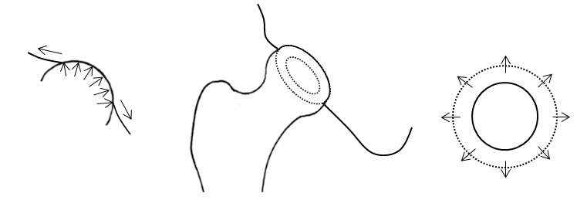
Άρθρωση του ισχύου
Το σχήμα της μηριαίας κεφαλής είναι σφαιροειδές και αυτό έχει ως αποτέλεσμα το φορτίο να κατανέμεται σε δακτυλοειδές μοτίβο, όπως φαίνεται στο σχήμα:
Πειραματικές μελέτες έχουν δείξει ότι το ισχίο υπόκειται σε δυνάμεις 2,3-2,9 φορές το σωματικό βάρος για στάση στο ένα πόδι, ενώ σε βάδιση η καταπόνηση είναι μεταξύ 1,6-3,3 φορές το σωματικό βάρος.

Slide 53
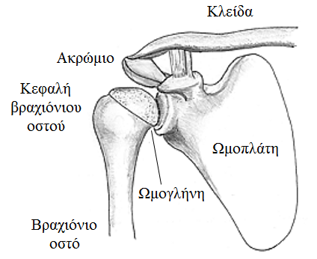
Άρθρωση του ώμου
Η άρθρωση του ώμου αποτελείται από τρία οστά:
την κλείδα,
την ωμοπλάτη,
το βραχιόνιο οστό.
Στα οστά αυτά ενώνονται με διάφορους μύες, συνδέσμους και τένοντες με αποτέλεσμα ο ώμος να έχει το μεγαλύτερο εύρος κίνησης, παρέχοντας τη δυνατότητα περιστροφής κατά 360°.

Slide 54
Άρθρωση του ώμου
Η άρθρωση του ώμου περιέχει δύο είδη χόνδρου:
ο αρθρικός χόνδρος (articular cartilage), ένας λευκός υαλώδης χόνδρος στα άκρα των οστών που τους επιτρέπει να γλιστρούν και να κινούνται μεταξύ τους.
Όταν ο αρθρικός χόνδρος αρχίζει να φθείρεται (αρθρίτιδα), η άρθρωση γίνεται σκληρή και προκαλείται πόνος.
Ο γληνοειδής επιχείλιος χόνδρος (glenoid labrum or glenoid ligament), έχει ινώδη δομή και περιβάλλει την ωμογλήνη.

Slide 55
Άρθρωση του ώμου
Οι σύνδεσμοι του ώμου πρέπει να είναι αρκετά ευκίνητοι για να επιτρέπουν ένα ευρύ φάσμα κινήσεων των χεριών, αλλά και αρκετά σταθεροί για να επιτρέπουν ενέργειες με έντονη καταπόνηση, όπως την ανύψωση, την ώθηση και την έλξη.
Ο συμβιβασμός αυτός μεταξύ κινητικότητας και σταθερότητας οδηγεί σε ένα μεγάλο αριθμό προβλημάτων, καθώς η άρθρωση μπορεί εύκολα να μετακινηθεί εκτός της φυσιολογικής θέσης αν δεχτεί υψηλή πίεση.

Slide 56
Άρθρωση του ώμου
Στο σχήμα απεικονίζονται οι κινήσεις οριζόντιας και κάθετης κάμψης και έκτασης της άρθρωσης του ώμου.
Παράγοντες που περιορίζουν το εύρος των κινήσεων είναι:
τάσεις που εμφανίζονται στον αρθρικό θύλακα,
τάσεις που εμφανίζονται στον κορακοβραχιόνιο συνδέσμο,
τάσεις της κλειδικής μοίρας,
του οδοντωτού μυός μείζονα θωρακικού μυός και του ραχιαίου.

Slide 57
Άρθρωση του ώμου
Στο σχήμα απεικονίζονται επίσης οι κινήσεις απαγωγής και προσαγωγής της άρθρωσης του ώμου.
Οι κινήσεις απαγωγής/προσαγωγής του ώμου γίνονται στο μετωπιαίο επίπεδο και σε προσθιοπίσθιο άξονα περιστροφής.

Slide 58
Άρθρωση του αγκώνα
Η άρθρωση του αγκώνα έχει τη σημαντική λειτουργία του μηχανικού συνδέσμου μεταξύ του χεριού, του καρπού και του ώμου.
Ο ρόλος του αγκώνα είναι να τοποθετεί το χέρι στο χώρο, να δρα ως υπομόχλιο για το αντιβράχιο και να επιτρέπει το ισχυρό πιάσιμο και κομψές κινήσεις του χεριού και του καρπού.
Η άρθρωση αυτή διακρίνεται από ιδιαίτερη σταθερότητα που προκύπτει αφενός από την άρθρωση του βραχιόνιου και της ωλένης και τους υπάρχοντες μαλακούς ιστούς και αφετέρου από τις ελκτικές δυνάμεις που ασκούνται από τους μύες.

Slide 59
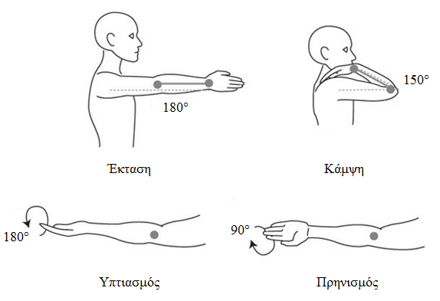
Άρθρωση του αγκώνα
Οι βασικές κινήσεις που πραγματοποιεί ο αγκώνας είναι ο υπτιασμός, ο πρηνισμός, η έκταση και η κάμψη.

Slide 60
Άρθρωση του καρπού
Η άρθρωση του καρπού είναι από τις πιο σύνθετες αρθρώσεις του ανθρώπινου σώματος αφού προσδίδει στο χέρι:
τη δυνατότητα να κινείται προς όλες τις κατευθύνσεις
την απαραίτητη δύναμη να ανταποκρίνεται στις καθημερινές δραστηριότητες.
Ο καρπός αποτελείται από πολλές μικρές αρθρώσεις προσδίδοντας με τον τρόπο αυτό ιδιαίτερη ευλυγισία και λειτουργικότητα στο χέρι.
Τα οστά καλύπτονται στα σημεία επαφής τους από αρθρικό χόνδρο για την επίτευξη της ομαλής και ανώδυνης λειτουργίας των αρθρώσεων.

Slide 61
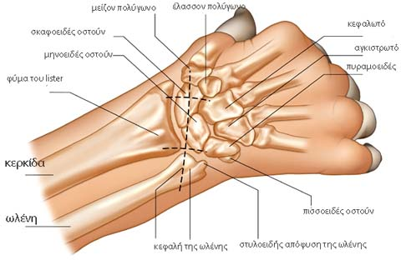
Άρθρωση του καρπού
Ο καρπός αποτελείται από 8 οστά τα οποία είναι διατεταγμένα σε δύο σειρές:
την εγγύς σειρά, αποτελείται από το σκαφοειδές, το μηνοειδές και το πυραμοειδές οστό,
την περιφερική σειρά, αποτελείται από το μείζον πολύγωνο, το έλασσον πολύγωνο, το κεφαλωτό, το αγκιστρωτό και το πισοειδές οστό.

Slide 62
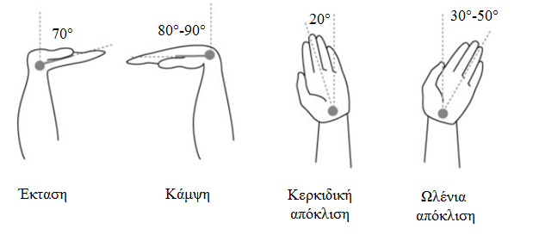
Άρθρωση του καρπού
Στο παρακάτω σχήμα απεικονίζονται οι βασικοί τύποι κίνησης της άρθρωσης του καρπού.

Slide 63
Ανάλυση βάδισης
H ανάλυση της βάδισης (gait analysis) εκφράζει την αξιολόγηση της ανθρώπινης κίνησης, λαμβάνοντας υπόψη το βάδισμα και το τρέξιμο.
Η βάδιση χαρακτηρίζεται από εναλλασσόμενες περιόδους φόρτισης και αποφόρτισης των κάτω άκρων. Ο μέσος άνθρωπος εκτελεί καθημερινά 5.000-15.000 βήματα.
Η ανάλυση της βάδισης προσελκύει το ερευνητικό ενδιαφέρον ανθρώπων από διαφορετικούς τομείς.
Στον αθλητισμό, αθλητές και προπονητές μελετούν τεχνικές ανάλυσης της βάδισης που προσφέρουν βελτιώσεις στην απόδοση, μειώνοντας τους τραυματισμούς, ενώ εταιρείες αθλητικού εξοπλισμού επιδιώκουν να αυξήσουν τα πλεονεκτήματα των προϊόντων τους.

Slide 64
Ανάλυση βάδισης
Ο βασικός στόχος της κλινικής ανάλυσης είναι να υποστηρίξει άτομα µε σύνθετα κινητικά προβλήματα.
Η κλινική ανάλυση βάδισης είναι ένα εργαλείο αξιολόγησης που επιτρέπει στους γιατρούς να καθορίσουν τον βαθμό στον οποίο η βάδιση ενός ατόμου έχει πληγεί από μια διαταραχή, όπως:
ακρωτηριασμούς ή μυϊκή δυστροφία,
εγκεφαλική παράλυση, εγκεφαλικά επεισόδια ή τραυματικές εγκεφαλικές βλάβες,
εκφυλιστική νόσο των αρθρώσεων,
ρευματοειδή αρθρίτιδα.

Slide 65
Ανάλυση βάδισης
Ανάλογα με την παθολογία που εξετάζεται, η κλινική αξιολόγηση περιλαμβάνει μια σειρά μετρήσεων σε συνθήκες ηρεμίας για την αξιολόγηση:
του παθητικού εύρους κίνησης των κάτω άκρων,
της μυϊκής δύναμης,
του μυϊκό τόνου,
της παραμόρφωσης των οστών,
διαφόρων νευρολογικών παραμέτρων.
Τα αποτελέσματα αυτά συσχετίζονται στη συνέχεια µε δεδομένα που εξάγονται από την καταγραφή της βάδισης για την καλύτερη κατανόηση των αιτιών που ευθύνονται για την απόκλιση από το φυσιολογικό πρότυπο κίνησης.

Slide 66
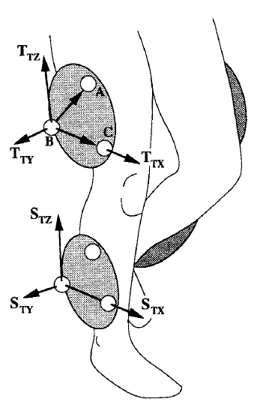
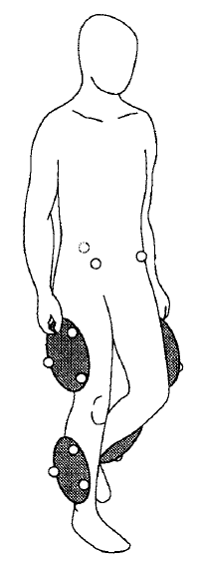
Καταγραφή βάδισης
Η καταγραφή του κινητικού προτύπου βάδισης των ασθενών γίνεται μέσω της τοποθέτησης παθητικών ανακλαστήρων σε συγκεκριμένα ανατομικά σημεία στην επιφάνεια του σώματος που καλύπτουν τους άξονες των αρθρώσεων.
Ένα σταθερό σύστημα συντεταγμένων υπολογίζεται για κάθε ομάδα από τρεις ή περισσότερους εξωτερικούς δείκτες.
Μέτρηση της κίνησης με βιντεοκάμερα που ελέγχει τη μετατόπιση των εξωτερικών δεικτών οι οποίοι ευθυγραμμίζονται με ειδικά στηρίγματα στο οστό.

Slide 67
Καταγραφή βάδισης
Ο εξεταζόμενος βαδίζει έπειτα στο διάδρομο του εργαστηρίου ενώ γίνεται συνεχής καταγραφή της θέσης των ανακλαστήρων µε τη βοήθεια οπτικο-ηλεκτρονικού μέσων.
Το σύστημα καταγραφής αποτελείται από εξειδικευμένες κάμερες που είναι εξοπλισμένες µε διόδους εκπομπής υπέρυθρου φωτός το οποίο αντανακλάται από τους ανακλαστήρες και επιστρέφει στις κάμερες.
Οι κάμερες αποστέλλουν τα δεδομένα σε έναν κεντρικό υπολογιστή, όπου ειδικό λογισμικό επιτρέπει τον ακριβή προσδιορισμό της τρισδιάστατης θέσης των ανακλαστήρων στο χώρο µε βάση τις εικόνες που συλλέγονται από τις κάμερες.

Slide 68
Καταγραφή βάδισης
Οι θέσεις των ανακλαστήρων εισάγονται σε μαθηματικά μοντέλα μαζί με τα ανθρωπομετρικά χαρακτηριστικά του εξεταζόμενου και επιτρέπουν τον υπολογισμό:
της θέσης του κορμού και των άκρων του σώματος στο χώρο,
του προσανατολισμού των µελών του σώματος στο χώρο,
των γωνιών που σχηματίζονται μεταξύ τους.
Για τη συλλογή των δεδομένων απαιτείται η βιντεοσκόπηση πολλαπλών διαδρομών με αποτέλεσμα ο χρόνος για να ολοκληρωθεί η διαδικασία να κυμαίνεται από τρεις έως πέντε ώρες.

Slide 69
Καταγραφή βάδισης
Απαιτήσεις και περιορισμοί για τη συλλογή κλινικών δεδομένων και πρωτοκόλλων βάδισης:
Το περιβάλλον δοκιμών δεν πρέπει να αποσπά την προσοχή του εξεταζόμενου.
Ο εξοπλισμός μέτρησης και τα πρωτόκολλα δεν πρέπει να τροποποιούν τον βηματισμό του εξεταζόμενου.
Η προετοιμασία και ο χρόνος δοκιμών πρέπει να είναι όσο το δυνατόν μικρότερος, ενώ η διαδικασίας της καταγραφής πρέπει να περιλαμβάνει ικανά διαστήματα ανάπαυσης.
Οι τεχνικές συλλογής δεδομένων πρέπει να είναι λογικά επαναλαμβανόμενες.
Η μεθοδολογία πρέπει να είναι αρκετά ευέλικτη ώστε να επιτρέπει την αξιολόγηση διαφορετικών παθολογικών διαταραχών βάδισης.

Slide 70
Κύκλος βάδισης
Η βάδιση είναι μια κυκλική δραστηριότητα όπου αξιολογούνται κάποια σημαντικά διακριτά γεγονότα όπως ο κύκλος βάδισης ή κύκλος διασκελισμού και ο βηματισμός.
Ο κύκλος βάδισης δηλώνει το χρονικό διάστημα από το σημείο της αρχικής επαφής του ποδιού με το έδαφος (αναφέρεται ως πόδι επαφής), μέχρι το επόμενο σημείο της αρχικής επαφής με το έδαφος για το ίδιο σκέλος.
Αποτελεί βασική μονάδα μέτρησης τόσο στη μελέτη της βάδισης όσο και του τρεξίματος.
Ο βηματισμός ορίζεται ως το μήκος του διασκελισμού από την επαφή του ενός κάτω άκρου στο έδαφος έως την επαφή του άλλου άκρου.

Slide 71
Κύκλος βάδισης
Ο κύκλος βάδισης μπορεί να υποδιαιρεθεί σε δύο φάσεις:
τη στήριξη, που διαρκεί από την επαφή του πρώτου κάτω άκρου με το έδαφος μέχρι την απογείωσή του, και
την αιώρηση, που διαρκεί από τη στιγμή της απογείωσης του κάτω άκρου μέχρι τη στιγμή που θα πατήσει ξανά στο έδαφος για να αρχίσει ο επόμενος κύκλος διασκελισμού.
Μεταβλητές της βάδισης που αλλάζουν με την πάροδο του χρόνου, όπως η γωνιακή μετατόπιση των αρθρώσεων, παρουσιάζονται ως συνάρτηση του κύκλου βάδισης.
Τα δεδομένα των διαφορετικών δοκιμών βάδισης συγκρίνονται με μια ενιαία βάση δεδομένων για να εντοπιστούν αποκλίσεις από τις φυσιολογικά αναμενόμενες τιμές.

Slide 72
Δυναμική βάδισης
Για την κατανόηση της σχέσης μεταξύ του συστήματος ελέγχου της κίνησης και της δυναμικής της βάδισης, συνήθης πρακτική είναι η χρήση της ηλεκτροµυογραφίας.
Η καταγραφή της ηλεκτρικής δραστηριότητας των μυϊκών ομάδων που συμμετέχουν στη βάδιση γίνεται με το ηλεκτρομυογράφημα μέσω ειδικών ηλεκτροδίων που τοποθετούνται στην επιφάνεια.
Η συγκεκριμένη μέθοδος επιτρέπει τη μελέτη ποιοτικών και ποσοτικών χαρακτηριστικών της ηλεκτρικής δραστηριότητας των μυών και μπορεί να συμβάλει στην κατανόηση νευροµυϊκών αποκλίσεων από το φυσιολογικό πρότυπο.

Slide 73
Δυναμική βάδισης
Στη δυναμική μελέτη της βάδισης εξετάζεται και η δύναμη αντίδρασης του εδάφους.
Η μεταφορά του σωματικού βάρους στο πόδι στήριξης κατά την επαφή µε το έδαφος ακολουθείται από την εμφάνιση της λεγόμενης εδαφικής δύναμης αντίδρασης.
Η δύναμη αυτή είναι ίση σε μέγεθος και αντίθετη σε διεύθυνση από τη δύναμη που εφαρμόζει το πόδι στήριξης στο έδαφος.
Είναι διανυσματικό μέγεθος και μπορεί να αναλυθεί σε τρεις συνιστώσες που είναι κάθετες μεταξύ τους:
την κατακόρυφη (πάνω-κάτω), την προσθοπίσθια (οπίσθια-πρόσθια) και την πλάγια (έξω-έσω πλευρά).

Slide 74
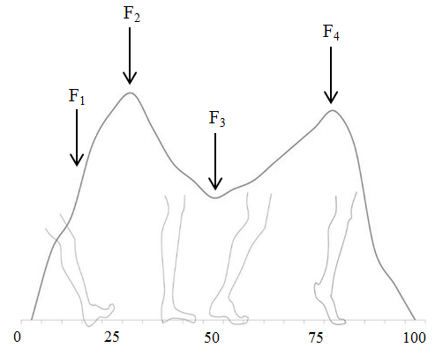
Δυναμική βάδισης
Οι συνιστώσες αυτές αντιπροσωπεύουν τις συνιστώσες της επιτάχυνσης του συνόλου των µελών του σώματος.
Η σημαντικότερη συνιστώσα είναι η κατακόρυφη. Η κατανομή της για έναν κύκλο βάδισης απεικονίζεται στο παρακάτω σχήμα:
Τα βέλη δηλώνουν: την αρχική κρούση (F1), το πρώτο μέγιστο (F2), την ελάχιστη δύναμη (F3) και το δεύτερο μέγιστο (F4).

Slide 75
Δυναμική βάδισης
Η κατανομή και οι μέγιστες τιμές της κατακόρυφης συνιστώσας εξαρτώνται από τον τύπο της κίνησης:
Στη βάδιση η μέγιστη κατακόρυφη συνιστώσα είναι της τάξης του 1-1,25 του σωματικού βάρους.
Στο τρέξιμο οι μέγιστες τιμές της αντιστοιχούν σε 2-5 φορές, αντίστοιχα.
Η προσθοπίσθια συνιστώσα παρουσιάζει παρόμοια κατανομή σε βάδιση και τρέξιµο, με το μέγεθός της είναι περίπου 0,15 φορές του σωματικού βάρους στη βάδιση και 0,5 φορές στο τρέξιμο.
Η πλάγια συνιστώσα παρουσιάζει μεγάλη μεταβλητότητα και διαφέρει σημαντικά από άτομο σε άτομο. Κυμαίνεται από 0,01 φορές του σωματικού βάρους στη βάδιση έως 0,1 στο τρέξιμο.

Slide 76
Βιβλιογραφία
Χ. Μασσαλάς, Β. Ποτσίκα, Δ. Φωτιάδης, “Εισαγωγή στην Εμβιομηχανική”, Εκδόσεις Gutenberg, Αθήνα 2018.
Chou C.P and Pagano N.J., “Elasticity”, Dover Publications, 1967.
Bajuri M.N., Kadir M.R.A., “Computational Biomechanics of the Wrist Joint”, Springer-Verlag Berling Heidelberg, 2013.
Bartlett R., “Introduction to Sports Biomechanics”, Routledge, Taylor and Francis group, New York, 2007.
Bowman K.F., Fox J., Sekiya J.K., “A Clinically Relevant Review of Hip Biomechanics”, The Journal of Arthroscopic and Related Surgery, pp. 1118-1129, 2010.
Brockett C.L., Chapman G.J., “Biomechanics of the ankle”, Orthopaedics and Trauma, pp. 232-238, 2016.
Byrne D.P., Mulhall K.J., J.F. Baker, “Anatomy & Biomechanics of the Hip”, The Open Sports Medicine Journal, pp. 51-57, 2010.
Cowin S.C., “Bone Mechanics”, CRC Press, Taylor & Francis Group 6000 Broken Sound Parway NW, Suite 300, 2001.
Fornalski S., Gupta R., Lee T.Q., “Anatomy and Biomechanics of the Elbow Joint”, Techniques in Hand and Upper Extremity Surgery, pp. 168-78, 2003.

Slide 77
Βιβλιογραφία
Hurov J., “Anatomy and Mechanics of the Shoulder: Review of Current Concepts”, Journal of Hand Therapy, pp. 328-42, 2009.
Lugo R., Kung P., Benjamin Ma C., “Shoulder Biomechanics”, European Journal of Radiology, pp. 16–24, 2008.
Madeti B.K., Chalamalasetti S.R., Sundara siva rao Bolla Pragada S.K., “Biomechanics of knee joint - A review”, Front. Mech. Eng., pp. 176–186, 2015.
Marasovic T., Cecic M., Zanchi V., “Analysis and Interpretation of Ground Reaction Forces in Normal Gait”, WSEAS Transaction on Systems, 2009.
Ozkaya N., Nordin M., Goldsheyder D., Leger D., “Fundamentals of Biomechanics”. Springer, 2012.
Peterson D.R., Bronzino J.D., “Biomechanics”, CRC Press, New York, 2007.
Τσαταλάς Θ., Τσαόπουλος Δ., Σιδέρης Β., Τσιόκανος Α., Γιάκας Γ., “Κλινική ανάλυση βάδισης, Εγχειρίδιο για την σωματική αξιολόγηση ειδικών πληθυσμών: δοκιμασίες εργαστηρίου και πεδίου για την επιστημονική υποστήριξη προγραμμάτων άσκησης για υγεία” Εκδόσεις Κάλλιπος, 2015.
Πρωτόπαππας Β.Χ., “Ανάπτυξη περιβάλλοντος διάγνωσης της οστεογένεσης”, Διδακτορική διατριβή, 2006.

